Slide 1
实验4
跨交换机VLAN组网

Slide 2
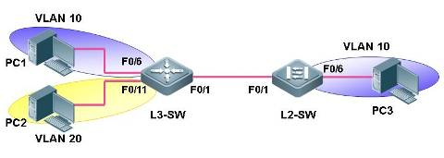
实验环境
拓扑结构

Slide 3
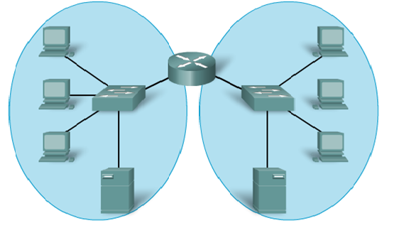

交换机的级联

Slide 4
VLAN定义
虚拟局域网VLAN
  以交换式网络为基础，把网络上的主机按需要分为若干个逻辑工作组，每个逻辑工作组就是一个VLAN。
    VLAN的划分可以根据功能、业务、项目组或应用，而无需考虑用户的物理位置。
    每个VLAN等效于一个广播域；同一个VLAN中的广播只有其成员可以收到，而不会传播到其他VLAN中。
    VLAN之间通信，必须通过路由器转发。

Slide 5


组网工程案例
网络层
路由功能互连VLAN
工程
VLAN
市场
VLAN
销售
VLAN
数据链路层
广播域
楼层交换机
楼层1
楼层2
楼层3

Slide 6
组网工程案例
市场部
三楼
工程部
销售部
市场部
二楼
工程部
销售部
市场部
一楼
工程部
销售部

Slide 7
组网工程案例
市场部
三楼
工程部
销售部
市场部
二楼
工程部
销售部
市场部
一楼
工程部
销售部

Slide 8
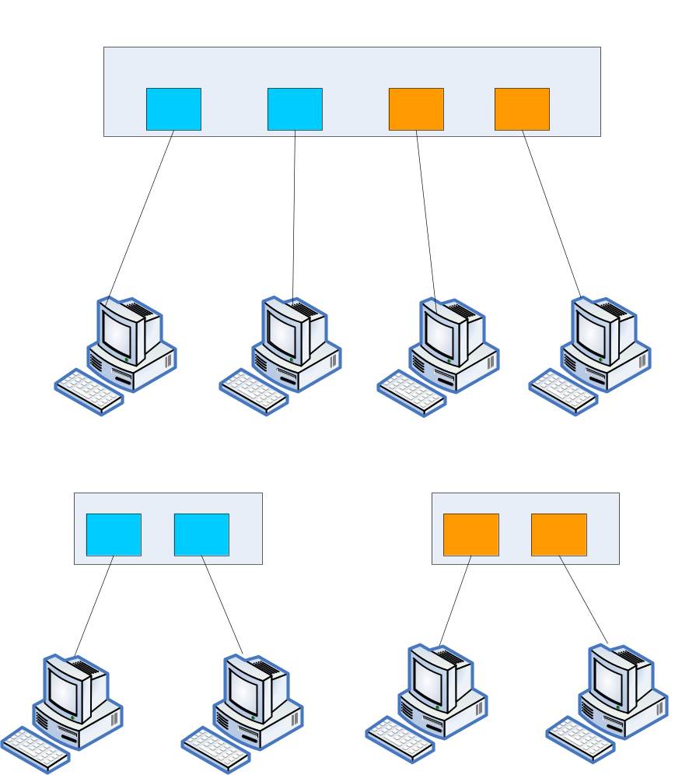
组网工程案例
直观地描述VLAN，可以把它理解为将一台交换机在逻辑上分割成了数台交换机。
VLAN生成的逻辑上的交换机是互不相通的。因此，在交换机上设置VLAN后，如果未做其他处理，VLAN间是无法通信的。

Slide 9

组网工程案例
销售部
市场部
工程部
三楼
销售部
市场部
工程部
二楼
销售部
市场部
工程部
一楼

Slide 10
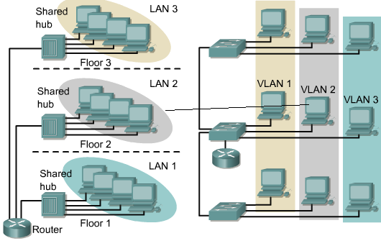
实现原理—VLAN ID
  VLAN可以不受物理位置限制组成逻辑子网；
  通过打标记（tag）方式区别数据所属VLAN，记为VID
    VLAN ID，12位无符号二进制数，由802.1Q协议定义

Slide 11
跨交换机（楼宇）VLAN示例
理科楼
快速以太网
交换机
路由器
Trunk
图书馆
物理大楼
Trunk
Trunk
VLAN3
VLAN2
VLAN1
VLAN2
VLAN3
VLAN1

Slide 12
VLAN配置原理
跨交换机VLAN配置问题的提出
  VLAN中的成员连接到同一台交换机
    此时VLAN成员之间的通信方式与未划分VLAN时一样，把数据帧直接发送到相应的端口就行。
  VLAN中的成员分属于不同交换机
    实际应用中，由于通常按逻辑功能而非物理位置划分VLAN，所以同一VLAN跨越任意物理位置的多个交换机的情况非常普遍。
    那么，当两台交换机之间的链路需要承载多个VLAN的数据转发时，如何判断该链路上传输的数据究竟属于哪个VLAN呢？

Slide 13

VLAN配置原理
交换机 1
?
交换机 2
vlan10
报文
1
2
3
4
5
5
1
2
3
4
vlan10
vlan20
市场部
财务部
市场部
财务部
vlan10
vlan20
vlan10
vlan20

Slide 14
VLAN配置原理
市场部
工程部
销售部
接入（ACCESS）链路 无标记流量
三楼
销售部
中继（TRUNK）链路 标记流量
市场部
工程部
二楼
中继（TRUNK）链路 标记流量
销售部
市场部
工程部
一楼

Slide 15
VLAN配置原理
VLAN知晓设备
  能意识到VLAN的存在，能识别VLAN标记并予以适当的处理；同时也能适当处理非VLAN标记帧。
  典型设备
    支持802.1Q的交换机、路由器或三层交换机
VLAN非知晓设备
  不能感知VLAN的存在，不能识别VLAN标记帧，只能处理非VLAN标记帧；
  典型设备
    集线器，普通PC机等

Slide 16



VLAN配置原理
VLAN接入链路（Access link）
  通常用于将VLAN非知晓设备接入VLAN，例如：图中交换机连接主机的链路
    VLAN 2中的 链路
    VLAN 3中的 链路
  主要特点：
    该链路对应的交换机端口
    只能属于一个VLAN；
    该链路上传送的只能是无
    标记帧(untagged)。
VLAN 2
VLAN 3

Slide 17
VLAN配置原理
VLAN中继链路（Trunk link）
  通常用于互连VLAN知晓设备，例如：图中两台VLAN交换机之间的 链路
  该链路即传送的无标记帧(untagged)，也可传送是打标记帧（tagged）
VLAN 2
VLAN 3

Slide 18
VLAN配置原理
交换机端口标记：Tagged与Untagged。
  Untagged端口：用于连接PC主机。
  Untagged帧：指不携带802.1Q信息的标准以太网帧
  Tagged端口：连接的设备支持带有802.1Q tag header的帧。
  Tagged帧：携带4字节802.1Q信息的VLAN以太网帧。
  Tagged端口一般用于VLAN交换机间的级联。

Slide 19
VLAN配置方法
VLAN的划分
  静态VLAN
    基于交换机端口
  动态VLAN
    基于MAC地址的VLAN
    基于子网的VLAN
    基于用户的VLAN
    基于网络协议的VLAN

Slide 20
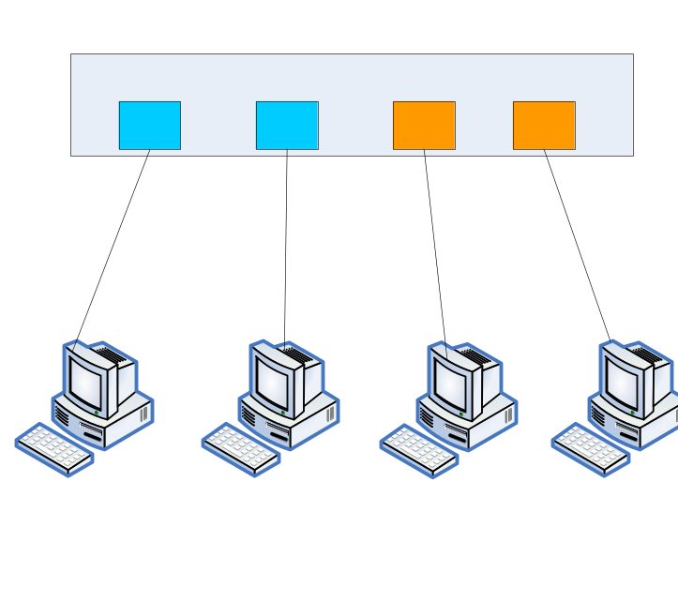
VLAN配置方法
静态VLAN：
  根据交换机的端口来划分，同一VLAN可以跨越数个交换机。
1
2
3
4
交换机
端口 VLAN
1 1
2 1
3 2
4 2
将交换机的每个端口静态指派给VLAN
优缺点：
  VLAN成员定义简单
  变更端口时需重新配置

Slide 21
VLAN配置方法
交换机静态VLAN设置分为两个步骤
  第一步：创建一个VLAN
  第二步：将端口添加到相应VLAN中

